Slide 1
El 4,5 de mayo
Puedo aprender los verbos “transformers”

Slide 2
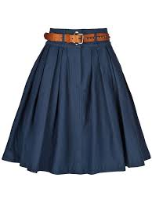
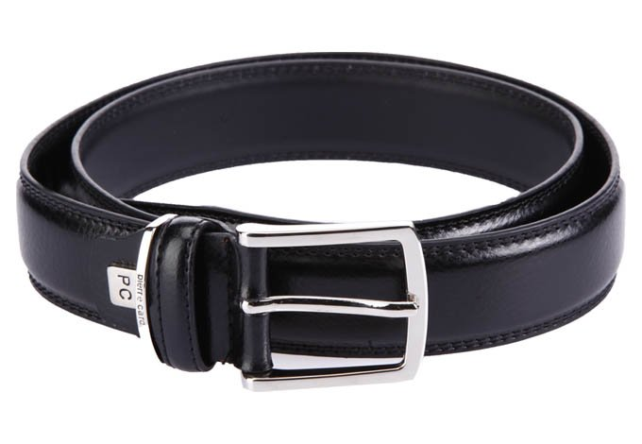
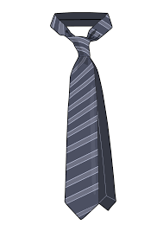
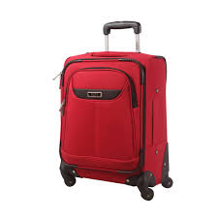
Calentamiento
¿Qué es esto?
A
2.
3.
4.
5.

Slide 3
Práctica: Vocabulario
Hablen con un compañero y compartan sus maletas.
Pregunta: ¿Qué empacaste en tu maleta?
Contesta: Empaqué una falda, un paraguas, una corbata, etc...

Slide 4
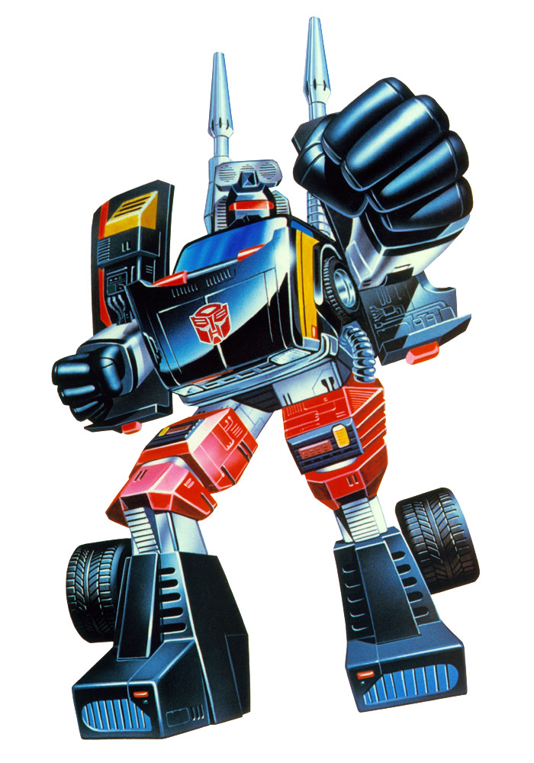
Los Transformers
Verbos in Disguise!!!!

Slide 5
Los Transformers
J | decir | traer | conducir
U | poder | poner | saber
V | andar | tener | estar
I | hacer | querer | venir

Slide 6
Decir: to say; to tell
Traer—to bring
Conducir- to drive
J
Dijimos
Dijeron
Dije
Dijiste
Dijo
Traje
Trajiste
Trajo
Trajimos
Trajeron
All of the stems have a “j” in their spelling
There is no “i” in the ellos/ellas/Uds. ending
condujimos
condujeron
conduje
condujiste
condujo

Slide 7
Poder*—to be able to (*meaning changes in the preterite)
Pude
Pudiste
Pudo
Poner—to put
U
Poder
Poner
Saber
These verbs all
have a “u” in
their preterite stem.
Pudimos
Pudieron
Pusimos
Pusieron
Puse
Pusiste
Puso
Saber—to know (facts, information, how to do something)
Supe
Supiste
Supo
Supimos
Supieron

Slide 8
Andar—to wander, to walk around
Anduve
Anduviste
anduvo
TENER—to have
V
anduvimos
anduvieron
tuvimos
tuvieron
tuve
tuviste
tuvo
ESTAR - to be
These verbs have “uv” in their preterite stems
estuve
estuviste
estuvo
estuvimos
estuvieron

Slide 9
HACER - to do; to make
hice
Hiciste
hizo
VENIR—to come
I
Hicimos
Hicieron
Querer*--to want (*meaning changes in the preterite)
Quise
Quisiste
Quiso
Quisimos
Quisieron
These verbs have an “i” in their preterite stem.
vinimos
vinieron
Vine
Viniste
Vino

Slide 10
U
poder
poner
saber
V
andar
tener
estar
I
hacer
querer
venir
J
decir
traer
conducir

Slide 11
Canción para los Transformers

Slide 12
Práctica
Anoche tú ______ (tener) mucha tarea.
Yo ____ (conducir) al carro a la escuela.
Nosotros le _____(decir) ”hola΅a nuestra favorita, la maestra de español.
Tú ____ (traer) mucha ropa para el viaje.
La semana pasada ellas ___ (querer) ir de vacaciones a Madrid.
Nosotros ___ (estar) en Colombia el año pasado.
Yo ____ (poner) los libros encima de la mesa.
Erica ____ (decir) que había examen hoy.

Slide 13
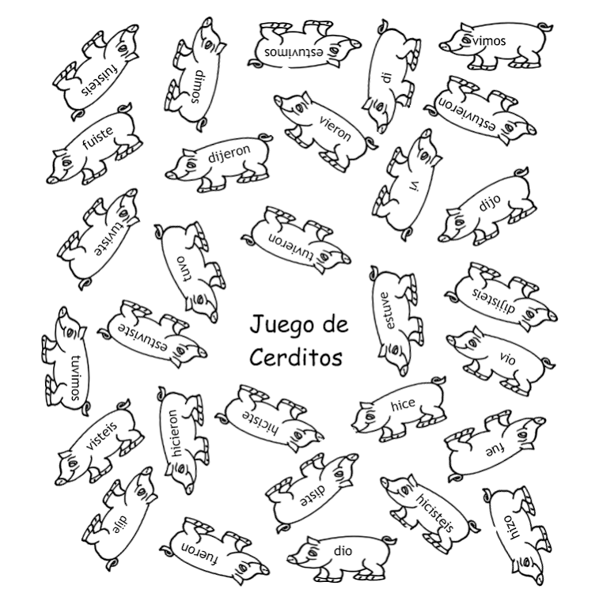
Juego de Cerditos

Slide 14
Salida
_________________________________: to do/to make/they (male)
____________________________________: to say/you all
____________________________________: to go/they (male)
____________________________________: to come/you all
____________________________________: to walk/we
____________________________________: to bring/she
____________________________________: to have/I
____________________________________: to want/to love/you (informal)
____________________________________: to know (how to)/we
____________________________________: to want/to love/I

